Slide 1

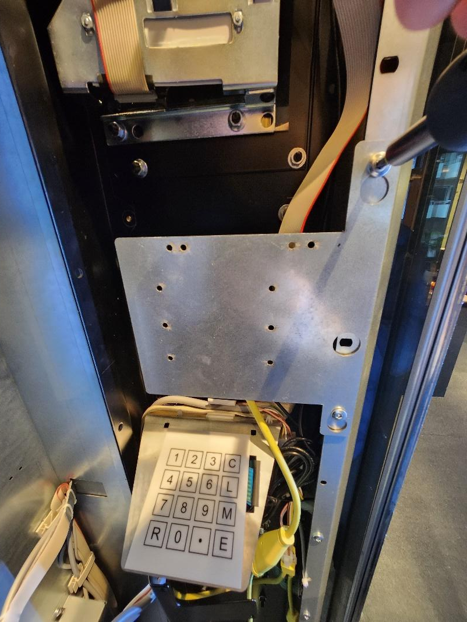
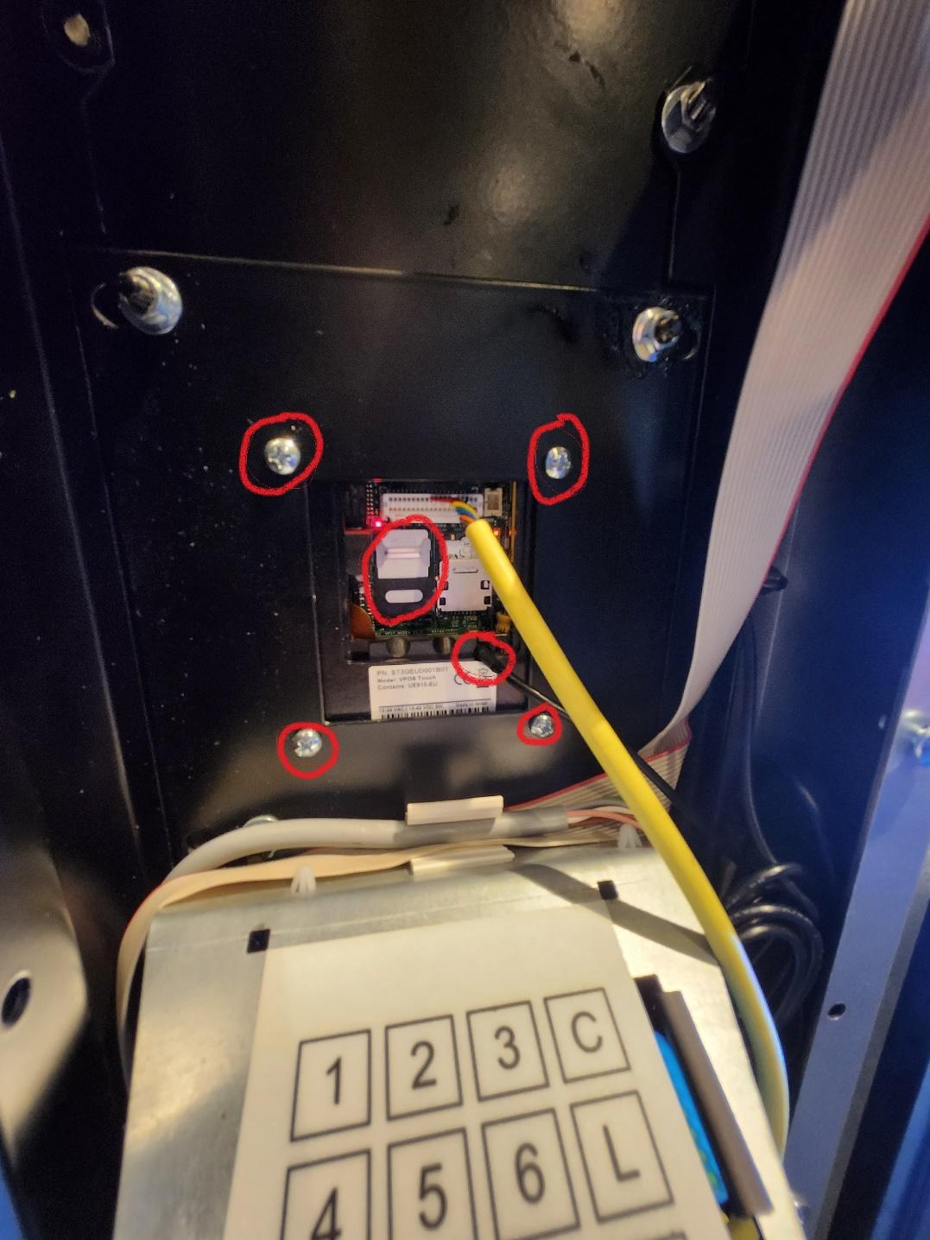

Version. 1.0 2025-01-17
Byta antenn
Hur man byter antenn på Nayax Terminal. Om signalstyrkan inte är stark nog på din nayaxterminal kan detta ofta bero på fel på antennen.
Steg
Börja med att slå av strömmen. Använd sedan en torx 20 för att lossa på täckplåten.
Själva terminalen sitter fast med 4 stjärnskruvar som behöver skruvas ur
Det sitter en plastlucka på baksidan som håller tillbaka kablarna.
Kontrollera att simkortet sitter fast ordentligt (inringad i mitten).
Antennen snurrar man på och drar rakt uppåt bort från terminalen. Och på samma sätt sätter man tillbaka den nya att man sticker in den och snurrar för att den ska fastna (knäpper till lite).
Impact Solution
support@impactsolution.se
impactsolution.se
010 - 20 71 510

Slide 2
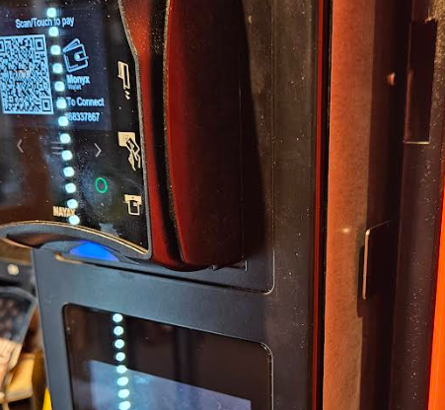
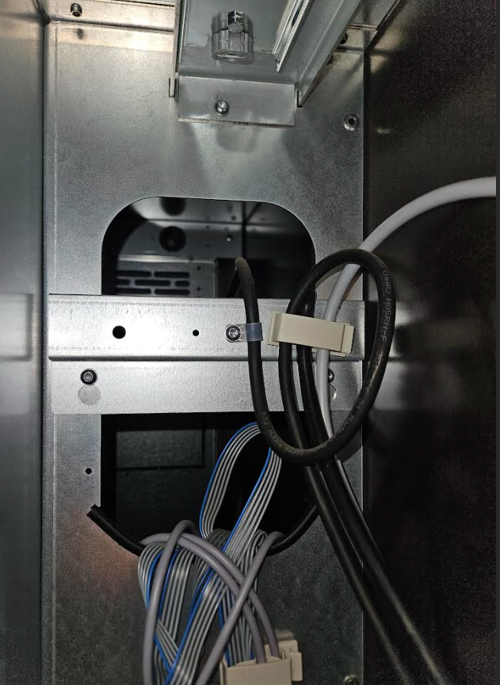
Version. 1.0 2025-01-17
Byta antenn
Dragning för att undvika att klämma kabeln på PRO maskiner.
Steg
Börja med att öppna dörren.
Tryck in delen på höger sida och dra ut hyllan mot dig.
På baksidan finns ett hål som du kan dra sladden genom. Trä in den där, sen får man fiska ut den, bra om du har något som kan greppa kabeln med.
När du får tag i den, dra den och koppla i Nayax enheten. Fäst kabeln i samma fästen som de andra kablarna är fästa i.
Impact Solution
support@impactsolution.se
impactsolution.se
010 - 20 71 510

Slide 3


Impact Solutions supportväxel
010-20 71 510
Impact Solution
support@impactsolution.se
impactsolution.se
010 - 20 71 510

